Slide 1
Федеральное государственное бюджетное образовательное учреждение высшего образования «Омский государственный аграрный университет имени П.А.Столыпина»
Студенческое конструкторское бюро
факультета технического сервиса
в агропромышленном комплексе
Омск 2023

Slide 2
Цель и задачи
студенческого конструкторского бюро
Целью деятельности СКБ является повышение эффективности формирования
профессиональных компетенций в области проектирования и конструирования.
Задачи СКБ
1. Сопровождение образовательной и проектной деятельности факультета.
2. Организация и выполнение передовых фундаментальных, прикладных и инновационных исследований и проектов в инженерно-технической области и 3D-моделирования.
3. Привлечение обучающихся к научно-исследовательской опытно-конструкторской работе (далее – НИОКР) факультета.
4. Содействие обучающимся в приобретении знаний и опыта научно-исследовательской, научно-организационной, инженерной, производственной и проектной деятельности.
5. Модернизация технологий проведения научно-исследовательской работы обучающихся.
6. Содействие кафедрам факультета в подготовке научно-педагогических кадров в аспирантуре.
7. Содействие обучающимся в выполнении проектов, позволяющих формировать ряд универсальных и общепрофессиональных компетенций, и направленные на выполнение выпускных квалификационных работ.
8. Содействие научным коллективам факультета в реализации проектов с партнерами и подготовке проектов для участия в конкурсах и грантах.

Slide 3
Участники СКБ
ФИО | Должность | Направление исследования
Биткина Е.Е. | канд.техн.наук, доцент | Руководитель СКБ, 3D и 2D моделирование, разработка конструкторской документации
Шимохин А.В. | канд.экон.наук, доцент | Консультирование в области аддитивных технологий, 3D печать
Союнов А.С. | канд.техн.наук, доцент | Консультирование в области проектирования машин сельскохозяйственного назначения, проектирование БАС
Панькин Н.C | Обучающийся 3 курса по направлению «Агроинженерия» | 3D моделирование и прототипирование
Пашута К.С. | Обучающийся 3 курса по направлению «Агроинженерия» | 3D моделирование и прототипирование
Узянов Н.А. | Обучающийся 3 курса по направлению «Агроинженерия» | 3D моделирование и прототипирование
Пожидаев А.О. | Обучающийся 2 курса по направлению «Эксплуатация транспортно-технологических машин и комплексов» | Проектирование и 3D моделирование БПЛА, моделирование в Blender
Чураков М.Е. | Обучающийся 3 курса по направлению «Эксплуатация транспортно-технологических машин и комплексов» | 3D моделирование, оформление конструкторской документации
Михалев Д.А | Обучающийся 3 курса по направлению «Эксплуатация транспортно-технологических машин и комплексов» | 3D моделирование, медийное сопровождение деятельности СКБ
Сергеев Я.Д | Обучающийся 3 курса по направлению «Эксплуатация транспортно-технологических машин и комплексов» | 3D моделирование, медийное сопровождение деятельности СКБ

Slide 4
Сотрудничество
1. За пределами университета СКБ, по направлению своей деятельности,
взаимодействует с ФГУП «Омский экспериментальный завод», профильными
производственными организациями и бизнес-структурами региона.
2. В ходе реализации своих функций СКБ взаимодействует с другими подразделениями
университета в пределах своих компетенций.

Slide 5
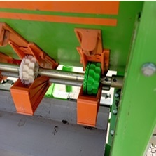
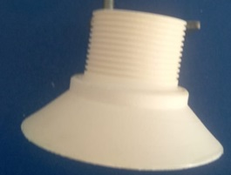
Результаты деятельности СКБ
1. Изготовление прототипов механизма высевающего аппарата

Slide 6
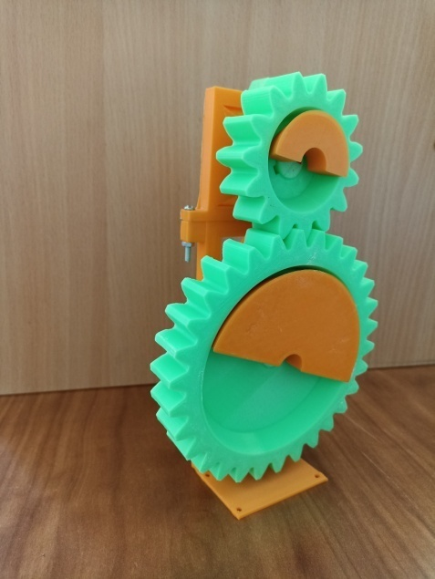
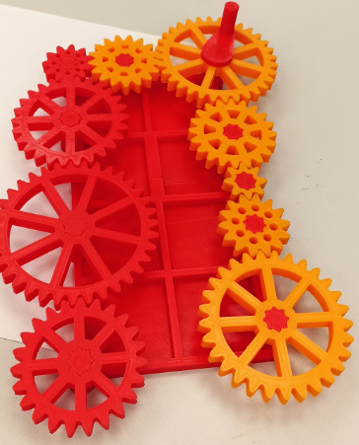
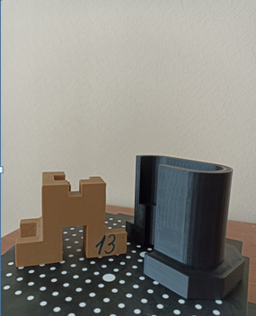
2. Моделирование и изготовление учебных макетов

Slide 7
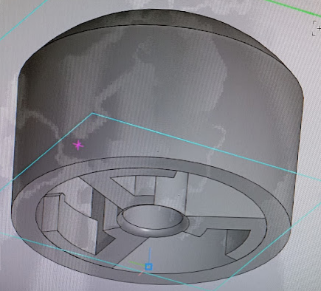
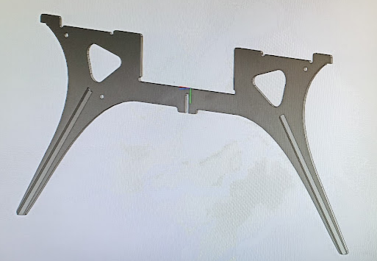
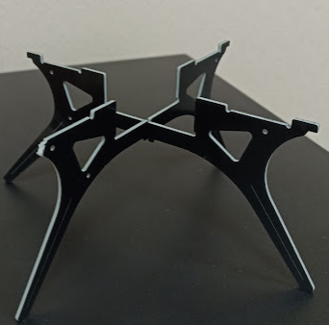
3. Моделирование и изготовление элементов БПЛА

Slide 8
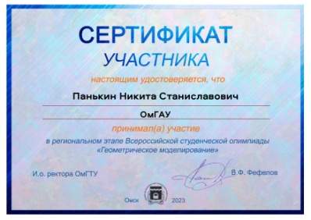
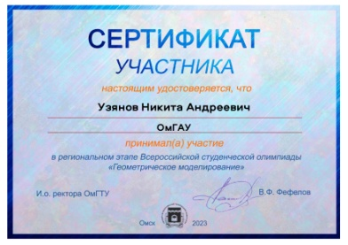
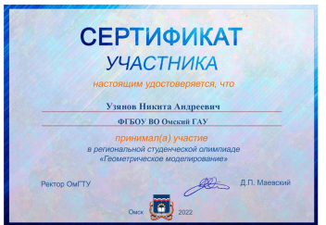
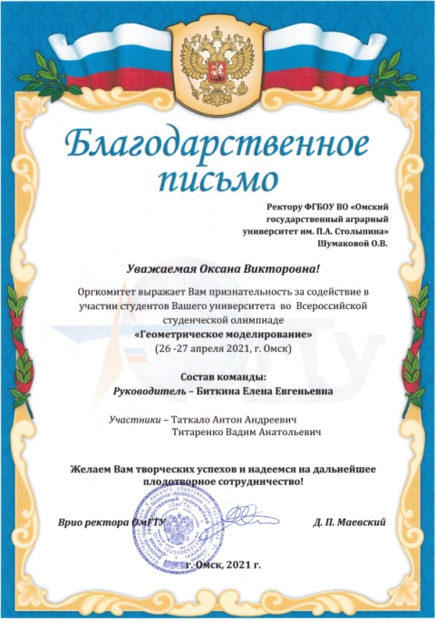
4. Участие в конкурсах 3D моделирования

